Slide 1

PROPHÈTES DE L'ANCIEN TESTAMENT
Leçon 3 pour le 17 octobre 2026

Slide 2
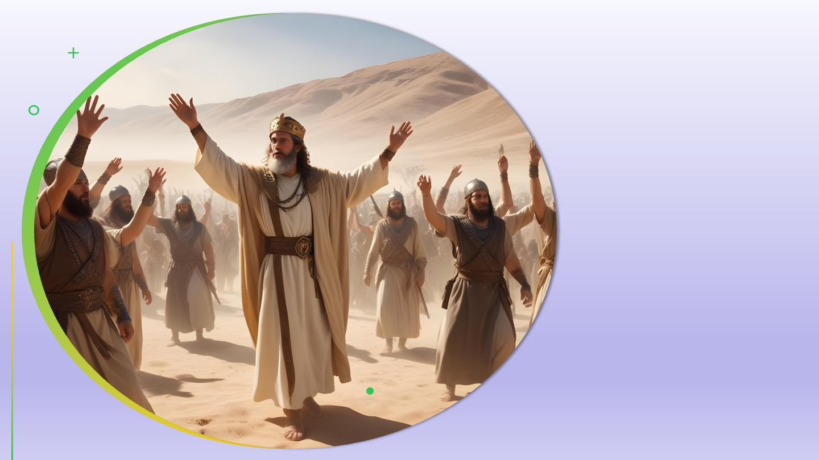
«Le lendemain, ils se mirent en marche de grand matin pour le désert de Tekoa. A leur départ, Josaphat se présenta et dit: Écoutez-moi, Juda et habitants de Jérusalem!
Confiez-vous en l’Éternel, votre Dieu, et vous serez affermis;
confiez-vous en ses prophètes, et vous réussirez.»
(2Chroniques 20.20)

Slide 3

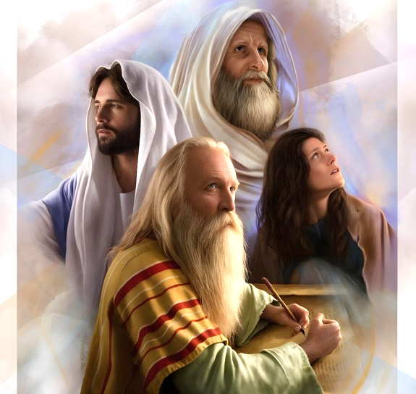
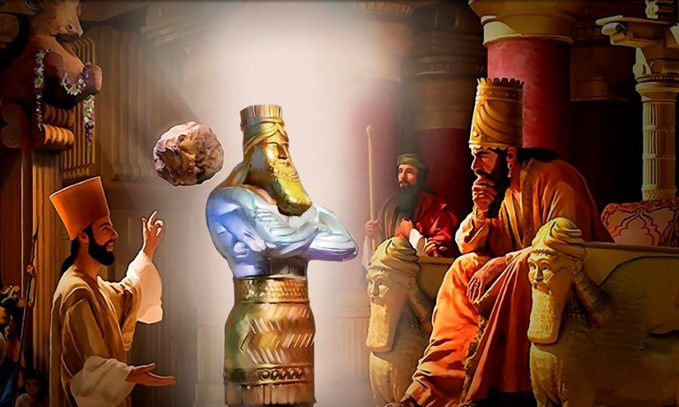
Au temps de l’Ancien Testament, les personnes qui recevaient des messages de Dieu pour les communiquer aux autres étaient appelées voyants ou prophètes (1 Samuel 9.9).
Ils avaient la capacité de connaître les choses cachées, et même celles qui devaient encore arriver (1 Samuel 9.6), mais leur travail ne se limitait pas à cela, il était bien plus vaste. Cette capacité, bien entendu, ne venait pas d’eux-mêmes, mais de Dieu.
Mais il y avait aussi de faux prophètes qui parlaient de «vision de leur propre cœur» (Jérémie 23.16).
Qui était appelé au ministère prophétique ?
Comment se comportaient les prophètes ?
Quel était le travail des prophètes ?
Quelles femmes eurent le don de prophétie ?
Quelles étaient les caractéristiques des faux prophètes ?

Slide 4

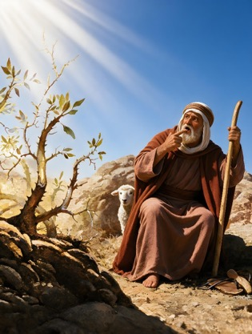

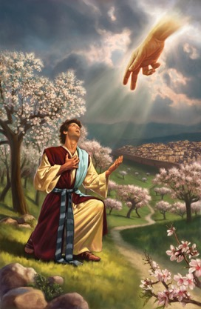
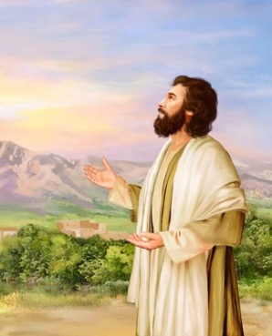
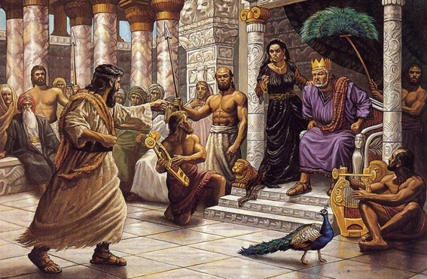
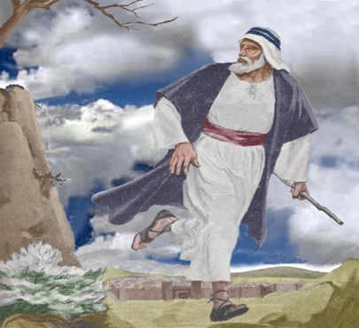
QUI ÉTAIT APPELÉ AU MINISTÈRE PROPHÉTIQUE ?
«Élie était un homme de la même nature que nous: il pria avec instance pour qu’il ne plût point, et il ne tomba point de pluie sur la terre pendant trois ans et six mois.» (Jacques 5.17)
Nous pouvons tomber dans l’erreur de croire que les prophètes étaient des «surhommes». Mais Moïse s’excusait d’avoir la langue embarrassée (Exode 4.10) ; Ésaïe disait avoir les lèvres impures (Es 6.5) ; Jérémie pensait être trop jeune pour cette tâche (Jr 1.6).
On dit d’Élie, qui a osé menacer le roi Achab d’une grande sécheresse en raison de son impiété, qu’« il était un homme sujet à des passions semblables aux nôtres » (Jacques 5.17).
Après avoir accompli un grand miracle, Élie s’effondra complètement face à la menace de mort de la reine Jézabel (1Rois 19.2-4).
Il est clair que Dieu ne choisit pas ses prophètes parce qu’ils sont parfaits. Que voit-il en eux ?
Leur amour pour Dieu et leur disposition à lui obéir.

Slide 5

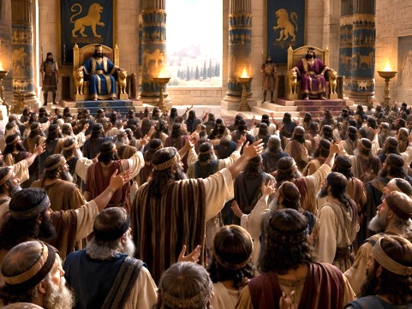
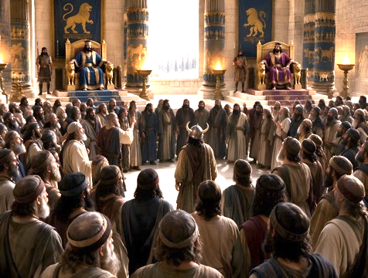
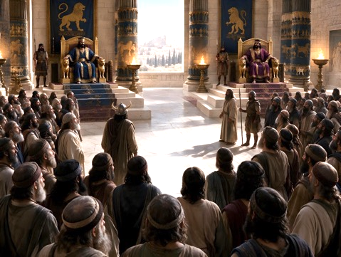
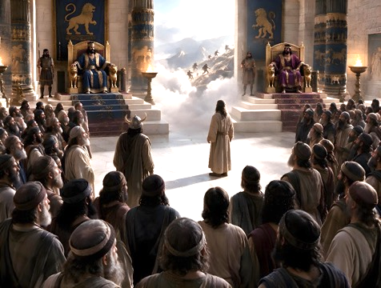
COMMENT SE COMPORTAIENT LES PROPHÈTES ?
«Michée répondit: L’Éternel est vivant! J’annoncerai ce que l’Éternel me dira.» (1 Rois 22.14)
En tant que porte-paroles de Dieu, les prophètes et prophétesses s’efforçaient de vivre à la hauteur de leur vocation (1Samuel 12.3-4). Le peuple les connaissait comme «homme de Dieu», «homme de bien» (1S 9.6).
Ceux qui refusaient d’accepter leur message les haïssaient et les menaçaient (1Rois 22.8, 27). Mais, malgré les pressions auxquelles ils étaient soumis, les prophètes délivraient leur message avec fidélité.
Michée se présenta devant deux rois, 400 prophètes qui donnaient un message favorable,
et un garde qui lui conseillait de s’adapter aux circonstances (1R 22.10-13). Cependant, il resta ferme et refusa de dire quoi que ce soit de différent de ce que Dieu lui révélerait (1R 22.14).
Ils n’étaient pas parfaits, mais c’étaient des
hommes et des femmes de prière, fidèles à la
Parole, et serviteurs de Dieu et de son peuple (1S 12.23 ; Jérémie 42.4).

Slide 6

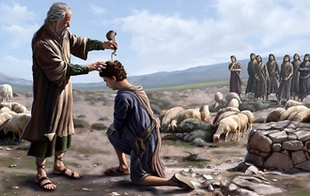



QUEL ÉTAIT LE TRAVAIL DES PROPHÈTES ?
«Tu oindras Jéhu, fils de Nimshi, pour qu’il soit roi sur Israël ; et tu oindras Élisée, fils de Shaphat, d’Abel-Méhola, pour qu’il soit prophète à ta place» (1Rois 19.16)
Les prophètes étaient chargés, entre autres, des tâches suivantes :
Auprès des rois
Auprès des sacrificateurs
Auprès du peuple
Auprès de nous
  les oignaient
  (1Rois 19.16)
  les encourageaient quand ils faisaient bien (2 Chroniques 15.8)
  les affrontaient quand ils faisaient mal (1Rois 21.20)
  les affrontaient quand ils faisaient mal (Malachie 2.1-2)
  les instruisaient dans les voies de Dieu (Michée 6.8)
  leur exposaient leur péché (Ésaïe 58.1)
  les appelaient à se repentir (Ézéchiel 18.32)
  Ils ont mis leurs messages par écrit (2Chroniques 13.22)

Slide 7
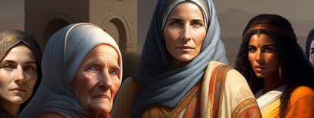




QUELLES FEMMES ONT EU LE DON DE PROPHÉTIE ?
«En ce temps-là, Débora, femme prophétesse, femme de Lappidoth, jugeait Israël» (Juges 4.4)
L’Ancien Testament mentionne cinq femmes prophétesses. L’une d’elles, Noadiah, était une fausse prophétesse (Néhémie 6.14). Pour une autre, la femme d’Ésaïe, nous ne savons pas si elle est appelée prophétesse parce qu’elle a ce don, ou parce qu’elle est l’épouse du prophète (Ésaïe 8.3).
MARIE. Comme prophétesse, elle proclama la gloire de Dieu à Israël après la traversée de la mer Rouge, révélant par le chant ce que l’Éternel avait accompli (Exode 15.20-21 ; Michée 6.4).
DÉBORA. elle prophétisa la délivrance divine de l’oppression (20 ans), désigna Barak selon le choix de Dieu et le conduisit à la victoire. Par son cantique prophétique, elle manifesta la gloire de l’Éternel et appela tout Israël à reconnaître sa puissance. (Juges 4.3-9 ; 5.1-31).
HULDA. Consultée par Josias sur les paroles prophétiques du livre de la Loi retrouvé, elle prophétisa au nom de l’Éternel sa volonté pour le peuple, le pays et le roi : jugement sur Israël pour son infidélité, grâce pour Josias en raison de son cœur repentant (2Rois 22.12-20).

Slide 8

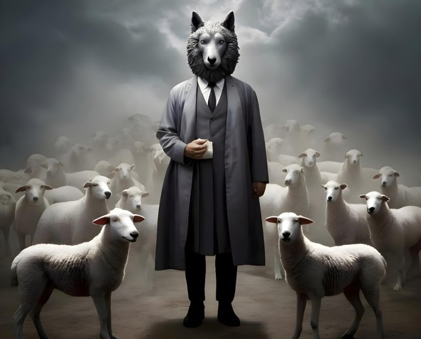

LES CARACTÉRISTIQUES DES FAUX PROPHÈTES ?
« Et l'Eternel me dit: C'est le mensonge que prophétisent en mon nom les prophètes; Je ne les ai point envoyés, je ne leur ai point donné d'ordre, Je ne leur ai point parlé; Ce sont des visions mensongères, de vaines prédictions, Des tromperies de leur coeur, qu'ils vous prophétisent.» (Jérémie 14.14)
Tous ceux qui prophétisaient ne le faisaient pas parce qu’ils avaient reçu un message de Dieu (Jr. 14, 14). Quel était leur message et pourquoi le transmettaient-ils ?
Ils inventaient leurs propres prophéties (Ézéchiel 13.2, 17)
Ils disaient ce que les gens voulaient entendre (Ez 13.16)
Ils ne s’élevaient pas contre le péché (Ez.13.22)
Ils cherchaient un gain personnel (Ézéchiel 13.19)
Pourquoi quelqu’un voudrait-il prétendre parler au nom de Dieu en sachant que ce n’est pas vrai ? Est-ce de l'aveuglement ? Le désir d’obtenir de la reconnaissance, ou des gains financiers ou d’une autre nature ?
Ce qu’il y a de plus triste avec les faux prophètes, c’est qu’il y a des gens qui les écoutent et les suivent. Ils aiment ce qu’ils disent parce que cela ne demande pas d’effort et ne trouble pas leur conscience.
Mais suivre leur chemin ne mène qu’à la mort.
Le vrai prophète avertit toujours des dangers du péché et encourage les gens à être fidèles quelles qu’en soient les conséquences.

Slide 9

«Aucun des apôtres, aucun des prophètes ne s’est jamais vanté d’être sans péché. Ceux qui ont vécu le plus près de Dieu, ceux qui ont préféré faire le sacrifice de leur vie plutôt que de commettre une action injuste, ceux que Dieu a honorés de sa lumière et de sa puissance ont reconnu leur culpabilité. Ils n’ont pas placé leur confiance dans la chair, ni mis en avant leur justice personnelle, mais ils se sont confiés entièrement dans la justice du Christ.»
E. G. W. (Conquérants Pacifiques, p. 500)

Slide 10

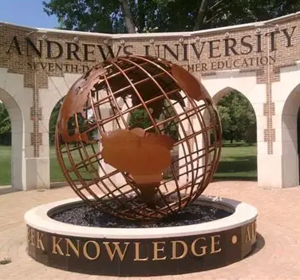

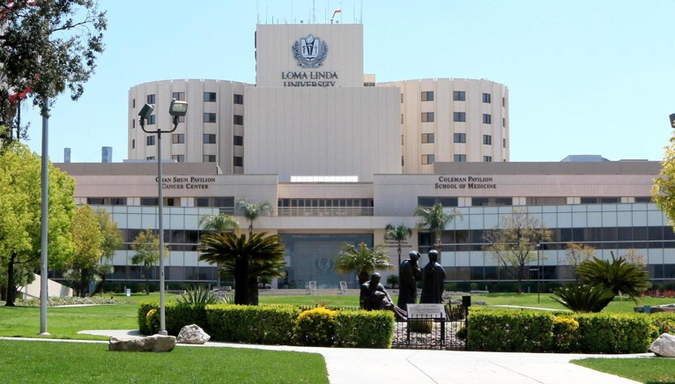
ANNEXE : L’APPEL PROPHÉTIQUE D’ELLEN G. WHITE
Après sa première vision, Ellen se sentait peu disposée à exercer son ministère prophétique. Avec une santé précaire et peu d’instruction académique, cette jeune fille de 17 ans se sentait indigne et incapable d’assumer sa vocation.
Une semaine après sa première vision, elle eut une 2ème vision dans laquelle elle fut avertie des difficultés qu’elle devrait affronter. Après beaucoup de prière, et encouragée par quelques frères, Ellen accepta finalement son appel.
En moins de vingt ans, après avoir reçu de nombreuses visions, et soutenue par son mari – James White –, elle avait contribué à poser les fondements de l’Église adventiste du septième jour (fondée officiellement en 1863).
Son ministère fut déterminant dans l’établissement des systèmes adventistes de santé et d’éducation, et elle a laissé environ 100 000 pages d’écrits inspirés qui continuent de transmettre l’instruction divine dans le monde entier.

